Slide 1
Gulp
Introduction: Customize JavaScript build flow tools
Jason Cui
2017.08.31

Slide 2
Table OF Content
1
Java Build Tools Review: Maven & Gradle
2
JavaScript Build Tools Overview
3
How Gulp Works
4
Gulp Hello World
5
Gulp & Series Plugin
6
Boilerplate from Open Source Project
7
Summary

Slide 3
1
Java Build Tools Review: Maven & Gradle
Notes:
为什么需要构建工具?

Slide 4


1
Java Build Tools Review: Maven & Gradle
mvn archetype:generate
mvn clean
mvn install
mvn compile
mvn package
mvn test-compile
mvn test
gradle init
gradle tasks
gradle build
gradle run
gradle run [taskName]
Notes:
References:
1.Maven bundle command http://felix.apache.org/components/bundle-plugin/
https://maven.apache.org/run.html
2.Gradle VS Maven https://dzone.com/articles/gradle-vs-maven

Slide 5
2
JavaScript Build Tools Overview
Notes:
为什么需要构建工具?
Background
因为npm本身内置的命令太少了..

Slide 6


2
JavaScript Build Tools Overview
Gulp.js
The streaming build system.
- Simple Usage
- Efficient Builds
- Quality Ecosystem
Grunt.js
The JavaScript Task Runner.
- Not easy To Use
- Slow at I/O

Slide 7




2
JavaScript Build Tools Overview: Comparison
Dependency management | N/A | N/A | ☆☆☆☆ | ☆☆☆☆ | ☆☆☆☆
Tasks customized | ☆☆☆☆ | ☆☆ | ☆ | ☆☆☆ | ☆
Speed | ☆☆☆ | ☆ | ☆☆☆ | ☆☆☆ | ☆☆☆
Popularity | ☆☆☆ | ☆☆ | ☆☆ | ☆☆☆ | ☆☆☆
Notes:
N/A : 没有
一颗星: 有但是很难用,比如maven的自定义task,槽点很多,用xml去写ifelse 条件真是rlg哈哈
二颗星: 有而且这个功能是作者团队原本主打的功能,但是相对超难用
三颗星: 模棱两可,中规中矩,处于没有更好用但是垄断地位的
四颗星: 推荐使用,跌过足够的坑之后集合社区评论得出的结论
五颗星: 无脑安利,概念超前,开发体验超好
Github Start
Apache Maven : 809 (属于mirror,不是main repo)
Gradle: 5.2K
Npm :13.4K
Grunt: 11.5K
Gulp: 27k
抛开JavaScript界浮躁的气息,应该还是Gulp在JavaScript里面最受欢迎.

Slide 8
3
How Gulp Works

Slide 9
3
How Gulp works in your project
Customized Gulp Tasks
Gulp-Plugins
Gulp

Slide 10
4
Gulp Hello World
Installation
Gulpfile introduction
Gulp API
Customize task
Use Gulp-Plugins
Notes:
Getting Start with Gulp

Slide 11
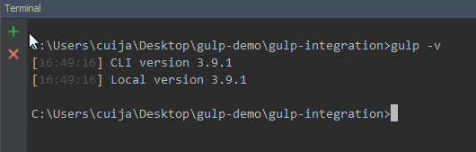
4.1
Gulp Installation
Global Installation $: npm install gulp -g
Pre-Project installation $: npm install gulp –save-dev (yarn add gulp -D)
Validate Installation gulp -v

Slide 12
4.2
Gulpfile Introduction
Terminal$:
gulp
Execute Gulp Tasks
Lookup gulpfile.js …
Parse gulpfile.js, load defined gulp tasks
If only type ‘gulp’
Will use ‘gulp default’ as fallback.
Notes:
跟maven的pom.xml一样
和gradle的build.gradle一样
在gulp的体系里面,gulpfile.js 是默认定义tasks的

Slide 13
4.3
Gulp API
gulp.task(name,[deps],[callbackFn])
gulp.src(globs,[options])
gulp.dest(path,[options])
gulp.watch(glob,[options],tasks)
Notes:
Gulp API 以介绍为主,日后实践的时候加深印象.
gulp.src 用于初始化创建一个虚拟文件对象流. 其中globs参数用于文件匹配，可以是一个字符串也可以是字符串数组。在gulp内部，使用的node-glob模块来实现这个文件匹配的功能，这里列举一下常用glob模式：
*：匹配单个文件或目录
*.*：能匹配带后缀的文件
*/*/*.js：能匹配 a/b/c.js，但不能匹配a/b.js或a/b/c/d.js
**能匹配所有的目录和文件
**/*.js 能匹配多级目录下的js文件（也包含当前目录下）
?.js能匹配单字符名的JS文件，如a.js
2. gulp.dest 方法是用来写文件的，第一个参数即最终输出的目录名。注意，它无法允许我们指明最终输出的文件名，只能指定输出文件夹名，而且在文件夹不存在的情况下会自动创建
3. gulp.task 用于定义任务
所以如果任务是有异步执行操作，而且需要等到异步操作完成后才可以开始另一个任务的时候，有依赖关系的任务就需要我们再做点别的事情来保证正确的执行顺序。有三种方法可以指明这种任务间的依赖：
定义任务时，需要在执行函数中接收一个回调参数
定义任务时，执行函数返回一个Promise对象或Stream流对象
4. gulp.watch开发过程中，我们不可能每次都手工调用gulp task来重新构建我们的修改，这时，监听文件变化并自动重新构建对应文件
references:
http://octman.com/blog/2015-09-30-gulp-introduction/

Slide 14
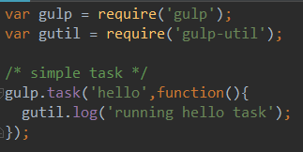
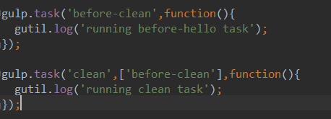
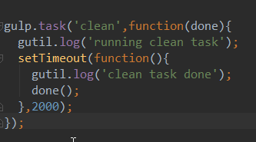
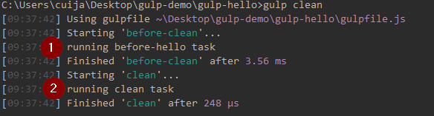
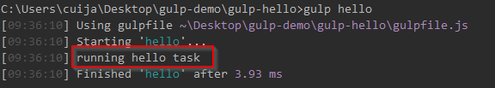
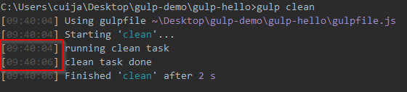
4.3
Gulp API Example: gulp.task
1.Simple Sync Task
2.Tasks with dependencies
3.Simple Async Task

Slide 15

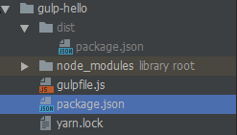
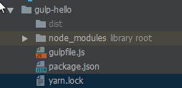

4.3
Gulp API Example: gulp.src & gulp.dest
Before
gulp move
After

Slide 16
4.4
Customize Gulp Tasks
Define Single Task. (done)
Define Single Async Tasks.(done)
Define Tasks with sequence/dependencies. (done)
Define Async Tasks with sequence/dependencies.
Notes:
假设一个情景:
maven的一个构建的task命令: mvn clean build 意思为先执行mvn clean 再执行 mvn build
那如果需要用gulp来实现这个流程(非内容实现,仅仅是task名字来打比方)
要怎么做呢?

Slide 17
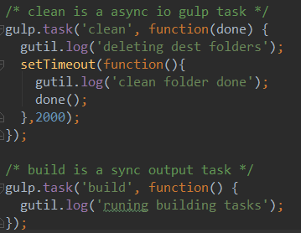
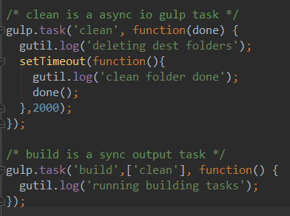
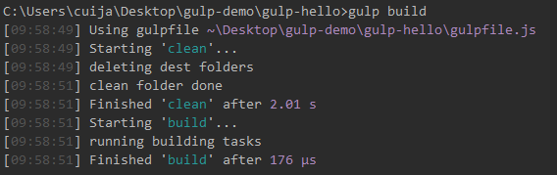
4.4
Customize Gulp Tasks
Define Async Tasks with sequence/dependencies.
Notes:
假设一个情景:
maven的一个构建的task命令: mvn clean build 意思为先执行mvn clean 再执行 mvn build
那如果需要用gulp来实现这个流程(非内容实现,仅仅是task名字来打比方)
要怎么做呢?

Slide 18
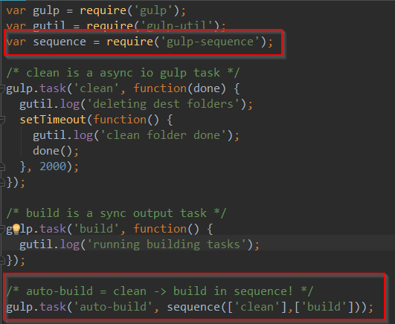
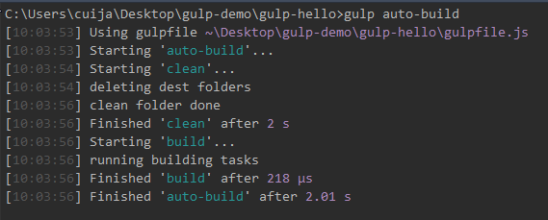
4.5
Use Gulp Plugins: gulp-sequence

Slide 19
5
Gulp Series Plugins
Gulp awesome/popular plugins
Gulp plugin selection guide
Notes:
Gulp的社区拥有大量高质量的插件, 实际上大部分插件都能够覆盖日常自定义Task的各种需求.
所以60%的时间可能都是在现有的 调用Gulp插件,查看Gulp插件说明,然后写进task里面.
这时候就要求

Slide 20
4.5
Gulp popular plugins
gulp-rename
gulp-sequence
gulp-inject-string
gulp-rimraf
gulp-util
gulp-yaml
……

Slide 21
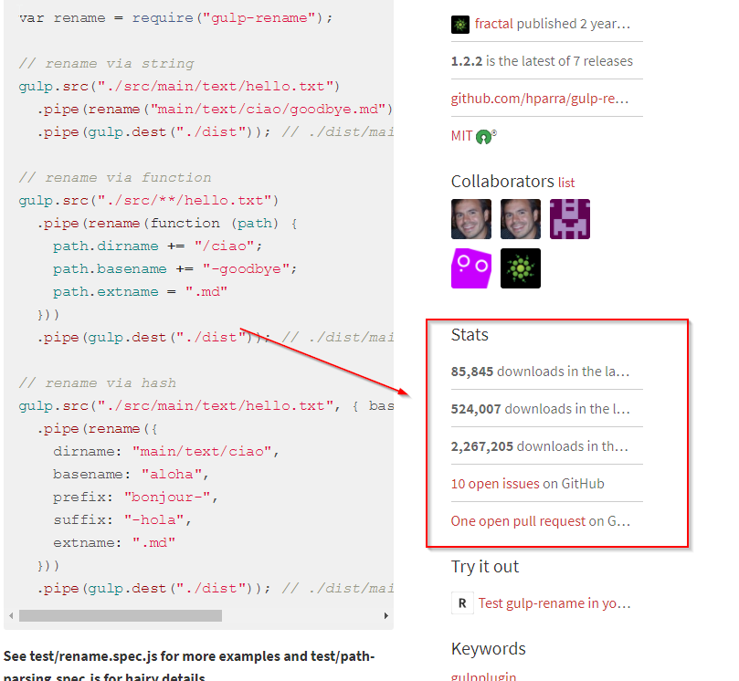
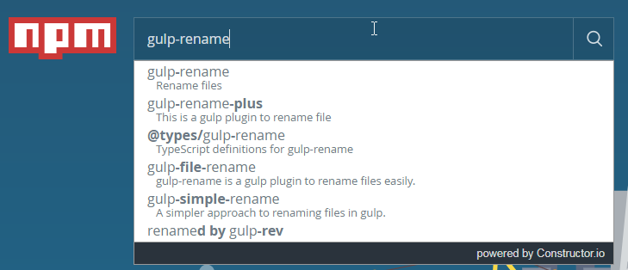
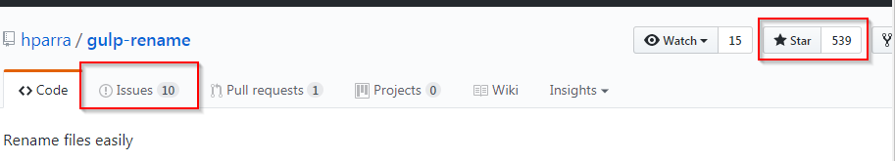
4.5
Gulp plugin selection guide
Open https://www.npmjs.com/
Refine action keywords: rename, copy, move, sequence, remove
Search
Check Download Stats, Github Stars ,issues

Slide 22
6
Popular Open-Source Project integration with Gulp

